Slide 1
Ünite ölçme: 1-2. sorular
ÖLÇME
I
II
III
IV
Uzun mesafeli deniz seyahatlerinin yapılabilir hâle gelmesi sonucunda yeni yolların bulunup birçok coğrafi keşfin yapılması ve bu seyahatlerden elde edilen bilgilerin matbaa sayesinde hızla yayılması
Fransız İhtilali ve Sanayi Devrimi’nin etkisiyle ekonomik, sosyal ve kültürel hayatın hızla gelişmesi
Yazının icadı, kentler arasında ticaretin başlaması, kültürel etkileşimin artması, felsefi düşüncenin ortaya çıkması
İpek Yolu ve Baharat Yolu sayesinde ülkeler arasındaki siyasi, ticari ve kültürel ilişkilerin gelişmesi; büyük göç hareketlerinin gerçekleşmesi
1. Bilgilerin tarihî çağlara göre sıralanışı aşağıdakilerden hangisinde doğru olarak verilmiştir?
A) III, IV, II, I
B) IV, III, I, II
C) III, II, IV, I
D) III, IV, I, II
E) II, IV, III, I
2. Yaptığınız sıralamanın gerekçesini aşağıya yazınız.
9. Sınıf Coğrafya · 1. Ünite: Coğrafyanın Doğası
Kitap s. 29
123 / 129
Notes:
AMAÇ: Kitabın ünite ölçme sorularından 1. soru (sıralama) ve 2. soru (gerekçe).
NASIL: Ev çalışmasıdır; 4. haftanın başında ya da ödev kontrolünde kullanın.
KAYNAK: Kitap s. 29 (bilgiler, soru ve seçenekler birebir).

Slide 2
Ünite ölçme: 1-2. sorular — cevap
CEVAP
III · Eski Çağ
IV · Orta Çağ
I · Yeni Çağ
II · Yakın Çağ
Yazının icadı, kentler arasında ticaretin başlaması, kültürel etkileşimin artması, felsefi düşüncenin ortaya çıkması
İpek Yolu ve Baharat Yolu sayesinde ülkeler arasındaki siyasi, ticari ve kültürel ilişkilerin gelişmesi; büyük göç hareketlerinin gerçekleşmesi
Uzun mesafeli deniz seyahatlerinin yapılabilir hâle gelmesi sonucunda yeni yolların bulunup birçok coğrafi keşfin yapılması ve bu seyahatlerden elde edilen bilgilerin matbaa sayesinde hızla yayılması
Fransız İhtilali ve Sanayi Devrimi’nin etkisiyle ekonomik, sosyal ve kültürel hayatın hızla gelişmesi
1. Bilgilerin tarihî çağlara göre sıralanışı aşağıdakilerden hangisinde doğru olarak verilmiştir?
A) III, IV, II, I
B) IV, III, I, II
C) III, II, IV, I
D) III, IV, I, II
E) II, IV, III, I
2. Yaptığınız sıralamanın gerekçesini aşağıya yazınız.
Eski Çağ (III) → Orta Çağ (IV) → Yeni Çağ (I) → Yakın Çağ (II)
9. Sınıf Coğrafya · 1. Ünite: Coğrafyanın Doğası
Kitap s. 29
124 / 129
Notes:
AMAÇ: Doğru sıralama ve gerekçesi.
BEKLENEN CEVAP: D) III, IV, I, II. Gerekçe: III Eski Çağ (yazının icadı), IV Orta Çağ (İpek ve Baharat Yolu), I Yeni Çağ (keşifler ve matbaa), II Yakın Çağ (Fransız İhtilali ve Sanayi Devrimi).
KAYNAK: Kitap s. 24 (çağların etkenleri) ve s. 29.

Slide 3
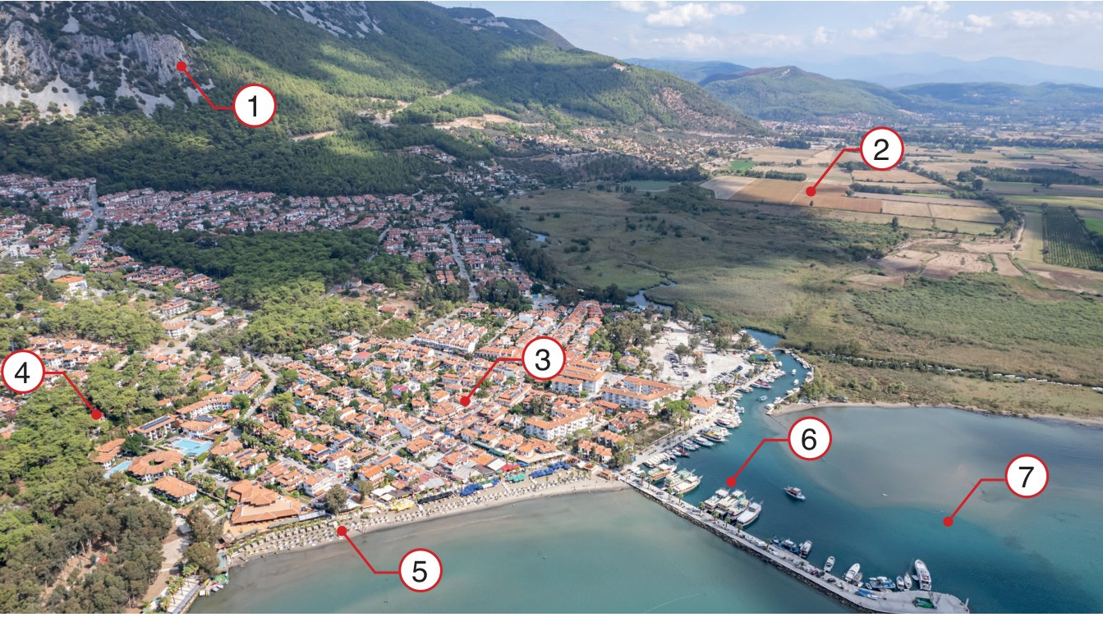
Ünite ölçme: 3-4. sorular
ÖLÇME
Aşağıdaki görselde coğrafi ortama ait birçok unsur ve olay numaralanmış olarak gösterilmiştir.
4. Görseldeki numaralanmış unsur ve olay ile bu unsur ve olayın coğrafya biliminin aşağıdaki bölümleriyle yapılan eşleştirmelerinden doğru olanları işaretleyiniz.
No | Alt dal | Doğru mu?
1 | Jeomorfoloji | ☐
2 | Ekonomik Coğrafya | ☐
3 | Yerleşme Coğrafyası | ☐
4 | Biyocoğrafya | ☐
5 | Ekonomik Coğrafya | ☐
6 | Ekonomik Coğrafya | ☐
7 | Jeomorfoloji | ☐
3. Aşağıdaki tabloya görselde numaralanmış unsur ve olayların neler olduğunu, bunların oluşmasında etkili olan doğal ya da beşerî süreçleri yazınız.
9. Sınıf Coğrafya · 1. Ünite: Coğrafyanın Doğası
Kitap s. 30-31
125 / 129
Notes:
AMAÇ: Görseldeki unsur ve olayları doğal-beşerî süreçlerle ve coğrafyanın alt dallarıyla ilişkilendirmek.
NASIL: 3. soru tablosu kitapta (s. 30); 4. sorunun eşleştirmeleri sağdaki tablodadır, doğru olanlar işaretlenir. Önce gruplar tartışsın, sonra sınıfça karar verin.
BEKLENEN CEVAP: Kitapta cevap anahtarı yoktur; unsurlar görselden okunmuştur. 1 kayalık dağ yamacı → jeomorfoloji (doğru) · 2 tarım alanları → ekonomik coğrafya (doğru: tarım) · 3 yerleşme → yerleşme coğrafyası (doğru) · 4 orman → biyocoğrafya (doğru) · 5 kumsal/plaj (şemsiyeler, turizm) → ekonomik coğrafya (turizm kullanımıyla doğru; kumsalın oluşumu sorulsaydı jeomorfoloji) · 6 marina ve tekneler → ekonomik coğrafya (doğru: turizm) · 7 deniz → jeomorfoloji (YANLIŞ: deniz hidrografyanın konusudur).
KAYNAK: Kitap s. 30-31 (görsel, 3. ve 4. soru birebir; eşleştirme tablosu kitaptaki sırayla).

Slide 4
Ünite ölçme: 3-4. sorular — örnek cevaplar
CEVAP
No | Unsur ve olay (3. soru) | Oluşmasında etkili süreç (3. soru) | 4. soruda eşleşen dal | 4. soru
1 | Kayalık dağ yamacı (kayaçlar) | Doğal: yer kabuğu hareketleri ve aşınma | Jeomorfoloji | Doğru
2 | Tarım alanları | Beşerî: tarım (düz arazi ve toprak doğal koşul) | Ekonomik coğrafya | Doğru
3 | Yerleşme: konutlar, oteller | Beşerî: yerleşme ve turizm | Yerleşme coğrafyası | Doğru
4 | Orman (bitki örtüsü) | Doğal: iklim ve toprak koşulları | Biyocoğrafya | Doğru
5 | Kumsal (plaj) | Doğal: dalga birikimi · kullanımı beşerî: turizm | Ekonomik coğrafya | Doğru (turizm)
6 | Yat limanı ve tekneler | Beşerî: ulaşım ve turizm (iskele, dalgakıran) | Ekonomik coğrafya | Doğru
7 | Deniz (koy) | Doğal: su küre | Jeomorfoloji | Yanlış → hidrografya
Görseldeki her unsurun oluşumunda doğal ya da beşerî süreç öne çıkar; bazılarında ikisi birlikte etkilidir (tarım alanı, kumsal). Gerekçeli farklı adlandırmalar kabul edilir.
9. Sınıf Coğrafya · 1. Ünite: Coğrafyanın Doğası
Kitap s. 30-31
126 / 129
Notes:
AMAÇ: 3. sorunun tablosu ve 4. sorunun eşleştirmeleri için örnek cevap.
NASIL: Kitapta cevap anahtarı yoktur; unsurlar görselden okunmuştur. 5 numara için tartışma açın: kumsalın oluşumu sorulsa jeomorfoloji, turizmde kullanımı düşünüldüğünde ekonomik coğrafya doğru kabul edilir. 7 numaradaki deniz, su küreyi inceleyen hidrografyanın konusudur.
BEKLENEN CEVAP: 4. soruda doğru eşleştirmeler: 1, 2, 3, 4, 5, 6. Yanlış: 7 (jeomorfoloji değil hidrografya).
KAYNAK: Kitap s. 30-31 (görsel ve sorular); s. 18-19 (alt dalların inceleme alanları).

Slide 5
Ünite ölçme: 5-7. sorular
ÖLÇME
5. soru
Görseldeki beşerî süreçlerin etkisiyle oluşmuş unsur ve olaylar, doğal ortamda hangi değişimlere neden olmuştur? Açıklayınız.
6. soru
Görseldeki beşerî süreçlerin etkisiyle oluşmuş unsur ve olayların doğal ortamda ortaya çıkaracağı çevresel riskler nelerdir? Açıklayınız.
7. soru
Beşerî süreçlerin etkisiyle oluşmuş unsur ve olayların görseldeki mekânda ortaya çıkaracağı çevresel riskler, coğrafi bakış açısıyla tasarlanan bir arazi kullanımıyla azaltılabilir mi? Açıklayınız.
9. Sınıf Coğrafya · 1. Ünite: Coğrafyanın Doğası
Kitap s. 31
127 / 129
Notes:
AMAÇ: Beşerî süreçlerin doğal ortamda yol açtığı değişim ve riskleri, coğrafi bakışla tasarlanan arazi kullanımıyla ilişkilendirmek.
NASIL: Açık uçlu; deftere yazılır. 7. soruyu 2. haftanın planlama önerileriyle bağlayın.
KAYNAK: Kitap s. 31 (5-7. sorular birebir).

Slide 6
Ünite ölçme: 5-7. sorular — örnek cevaplar
CEVAP
5 · Doğal ortamda değişim
6 · Çevresel riskler
7 · Evet, azaltılabilir
• Orman alanlarının yerini konutlar ve oteller aldı
• Kıyının doğal yapısı liman, iskele ve dalgakıranla değişti
• Doğal bitki örtüsü tarım alanlarına dönüştürüldü
• Kumsal turizm kullanımına açıldı
• Deniz ve kıyı kirliliği (atık su, tekne atıkları)
• Orman kaybı; ormana yakın yerleşmelerde yangın riski
• Tarım ilaçları ve gübreyle toprak ve su kirliliği
• Yoğun yapılaşmayla sel ve taşkın riskinin artması
• Kıyı ve orman alanları yapılaşmaya kapatılır
• Yerleşme riskli alanların dışında planlanır
• Atık su arıtılır, liman atıkları toplanır
• Tarım ve turizm, alanın kaldırabileceği yoğunluğa göre planlanır
9. Sınıf Coğrafya · 1. Ünite: Coğrafyanın Doğası
Kitap s. 31
128 / 129
Notes:
AMAÇ: Açık uçlu 5-7. soruların örnek cevapları.
NASIL: Öğrenci cevabında en az iki değişim (5), iki risk (6) ve gerekçeli bir 'evet' (7) arayın. 7. soruyu 2. haftanın Bozkurt planlama önerileriyle bağlayın.
BEKLENEN CEVAP: Kartlardaki maddeler; gerekçeli her cevap kabul edilir.
KAYNAK: Kitap s. 30-31 (görsel ve sorular); s. 21 (doğal ortamın sınırlılıkları, insan faaliyetlerinin tehditleri) ve s. 23 (mekânsal planlama).

Slide 7
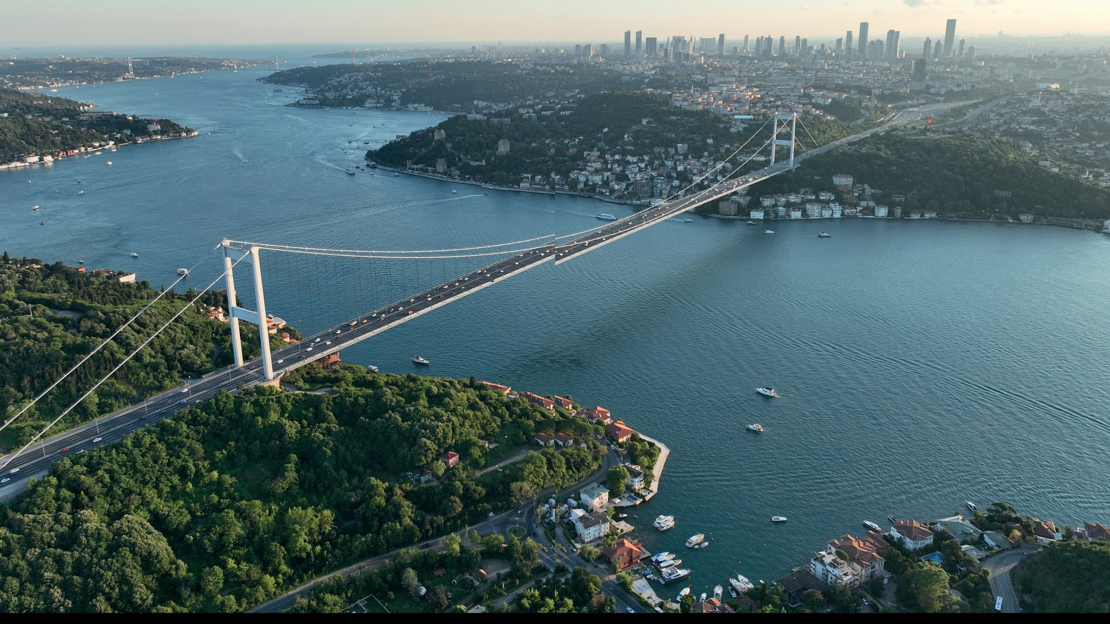
1. üniteyi tamamladık
ÜNİTE SONU
Evde
• COG9-CK-U1 arka yüz: Bölüm 3 ve genel tekrar
• Kitap s. 29-31: 1, 3 ve 4. sorular
• MEBİ ve EBA'da 1. ünite konu tekrarı
Sırada
Ünitenin ilk fotoğrafına şimdi coğrafi bakışla bakın:
• Hangi küreler var? Hangi beşerî unsurlar? Hangi alt dallar inceler?
• 2. Ünite: Mekânsal Bilgi Teknolojileri
• Atlasın varsa getir.
9. Sınıf Coğrafya · 1. Ünite: Coğrafyanın Doğası
129 / 129
Notes:
AMAÇ: Ünite sonu ev çalışmasını ve sıradaki üniteyi duyurmak.
NASIL: Gelişim raporu ünite bitişini izleyen sürede doldurulur (2026-2027 Genelgesi bent 20). MEBİ/EBA erişimi olmayan öğrenci için okul bilgisayar laboratuvarında ders dışı saat planlanır.
KAYNAK: Ders planı 3. hafta ev çalışması ve notlar; program (2. ünite); kapak fotoğrafı kitap s. 12-13.

Slide 8
Kaynaklar ve Haklar
KAYNAKÇA
Ders kitabı. Coğrafya 9. Sınıf Ders Kitabı (Ortaöğretim), 2026-2027 baskısı. Yazarlar: Dr. Gülten İçel, Alper Soyatlar, Beyhan Polat, Bülent Akça, Cem Erdebil, Kenan Türkez, Mehmet Ekici, Mutlu Karakoç, Nihal Öztürk, Nurullah Balşen, Orhan Ekin, Ramazan Bıçaklı, Raşit Düzgün, Soner Cırık, Tuba Dirim. Millî Eğitim Bakanlığı Yayınları No 9606 · Ders Kitapları Dizisi No 2027 · Devlet Kitapları, 2026 · ISBN 978-975-11-8046-9. Slaytlardaki “Kitap s. …” etiketleri bu baskının sayfalarıdır.
Öğretim programı ve etkinlikler. Coğrafya dersi öğretim programı (2026 nüshası): Talim ve Terbiye Kurulunun 23.05.2024 tarihli ve 20 sayılı kararıyla kabul edilen, 13.05.2026 tarihli ve 53 sayılı kararıyla güncellenen program. Etkinliklerin bir bölümü MEB Ortaöğretim Genel Müdürlüğünün OGM Materyal platformundaki etkileşimli etkinliklerle paralel kurulmuştur.
Haklar ve lisans. Ders kitabından ve OGM Materyal'den alınan metin, soru ve görsellerin hakları Millî Eğitim Bakanlığına aittir; eğitim ve öğretim amacıyla, kaynak gösterilerek alıntılanmıştır (5846 sayılı Fikir ve Sanat Eserleri Kanunu md. 34). Sunumun tasarımı, ders akışı, etkinlik kurgusu, örnek cevaplar ve öğretmen notları okulapp.org'un özgün katkısıdır; yalnız bu katkılar CC BY 4.0 lisansıyla paylaşılır. Resmî bir Bakanlık materyali değildir.
9. Sınıf Coğrafya · 1. Ünite: Coğrafyanın Doğası
okulapp.org/cografya · sürüm 2026.10
Notes:
AMAÇ: Kaynak gösterimi — 5846 sayılı Kanun md. 34 eğitim amaçlı seçme ve toplama eserlerde eserin ve eser sahibinin adının belirtilmesini ister. Derste gösterilmesi gerekmez; dosyayı paylaşırken bu slaytı silmeyin.

